Slide 1
Saldos Ban
Saldo inical=saldo final (ant) +cxc-cxp
CXC
$
fechas
CXP

Slide 2
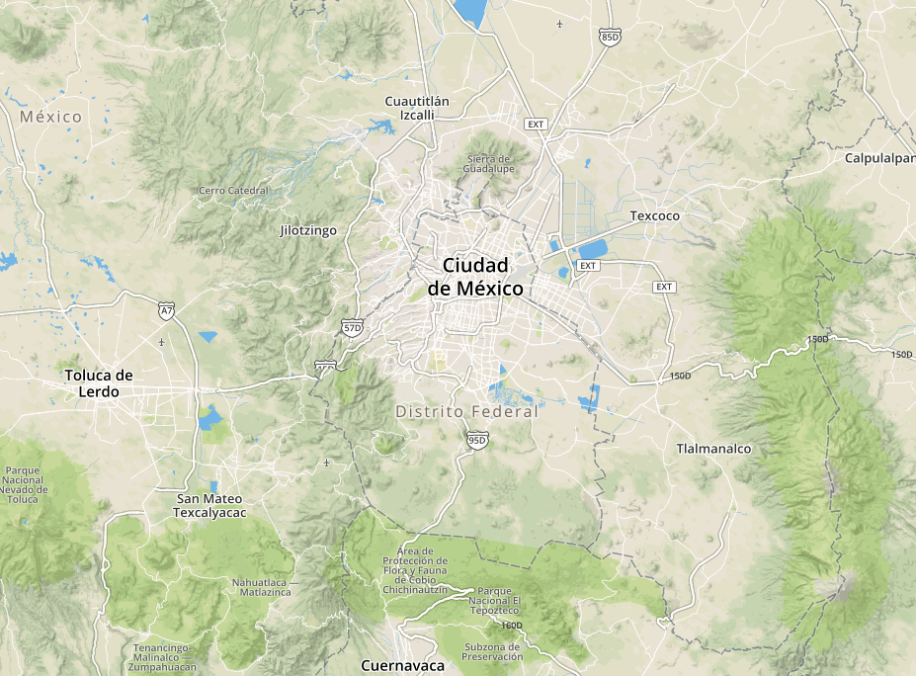

Slide 3
200 M

